Slide 1
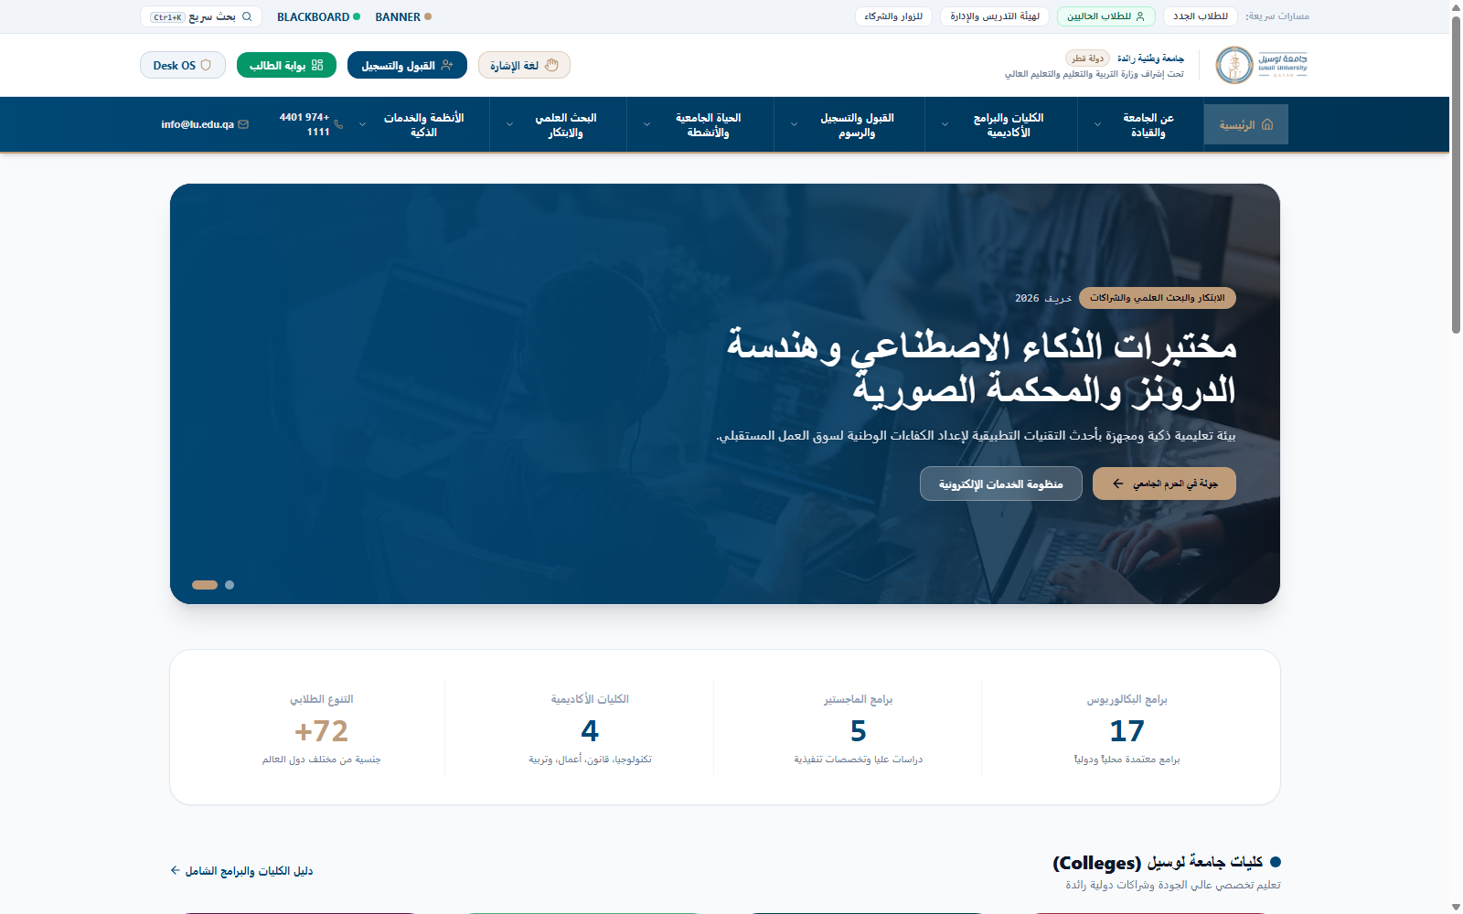
المقترح الاستراتيجي المعتمد للتطوير المؤسسي | جامعة لوسيل
منظومة تشغيل جامعة لوسيل الأكاديمية الموحدة
Lusail University OS (2026/2027) - Executive Showcase
بوابة أكاديمية سيادية موحدة تضم 21 صفحة تخصصية جاهزة للعمل، تدعم الكليات الـ 4 والبرامج الـ 17 المعتمدة، وأتمتة 16 خدمة ذاتية بالـ QR Code، مع لوحة تحكم المسجل العام (Desk OS) ومحرك احتساب المعدل 4.00.
مجلس الأمناء: سعادة د. علي بن فطيس المري | رئيس الجامعة: أ.د. نظام هندي
🔒 https://lu.edu.qa
الواجهة الرئيسية الحية لمنظومة جامعة لوسيل

Slide 2
الهيكل التشغيلي الشامل للمنظومة 2026
لوحة النظرة العامة الاستراتيجية: الركائز الـ 4 لمنظومة لوسيل
4. لوحة المسجل Desk OS
نظام تشغيل مركزي لإدارة القيود الأكاديمية (Holds)، ورصد الدرجات، ومحرك الـ GPA 4.00.
3. الخدمات الـ 16 بالـ QR
أتمتة كاملة لإصدار الإفادات، السجلات، وتأجيل الفصول بالختم الرقمي والتحقق الفوري.
2. الكليات والبرامج الـ 17
تغطية شاملة لـ 4 كليات أكاديمية مع مرافق تطبيقية متطورة كالعيادة القانونية ومختبر SOC.
1. البوابة الرسمية الموحدة
21 صفحة تخصصية متصلة بهوية واحدة متكاملة دون روابط مكسورة، مع قائمة ملاحة ذكية.
30s
زمن إنجاز المعاملة
أتمتة شاملة 100%
16
خدمة ذاتية بالـ QR
إصدار وتوثيق فوري
17
برنامجاً أكاديمياً معتمداً
بكالوريوس وماجستير
21
صفحة تخصصية موحدة
جاهزة للعمل فوراً
جامعة لوسيل - المقترح التنفيذي الرسمي للتحول الأكاديمي الشامل 2026/2027 | وثيقة سرية لمجلس الأمناء 2 / 14

Slide 3
استعراض الواجهة الرئيسية الحية للموقع
البوابة الرسمية الموحدة: تجربة رقمية ترتقي بمكانة جامعة لوسيل
🔒 https://lu.edu.qa/index.html
ركائز التجربة الرقمية في المنظومة الجديدة
بنية تحتية متطورة تخدم الزوار والطلبة والإدارة الأكاديمية
• هوية بصرية موحدة بنسبة 100%: الكحلي الملكي (#004876) والذهبي (#be9c79) على كافة الصفحات.
• تكامل شامل لـ 21 صفحة: لا صفحات ميتة، لا روابط وهمية، وانتقال سلس ومباشر.
• قائمة ملاحة ذكية (Mega-Menu): تتيح الوصول لأي كلية أو برنامج أو خدمة بضغطة واحدة.
• توافق كامل مع كافة الشاشات والأجهزة اللوحية والهواتف الذكية (Responsive Design).
• محرك بحث فوري: يتيح البحث المباشر في البرامج والخدمات واللوائح والتقويم الأكاديمي.
بوابة جامعة لوسيل الموحدة - تصميم رسمي فاخر بهوية الكحلي والذهبي
جامعة لوسيل - المقترح التنفيذي الرسمي للتحول الأكاديمي الشامل 2026/2027 | وثيقة سرية لمجلس الأمناء 3 / 14

Slide 4
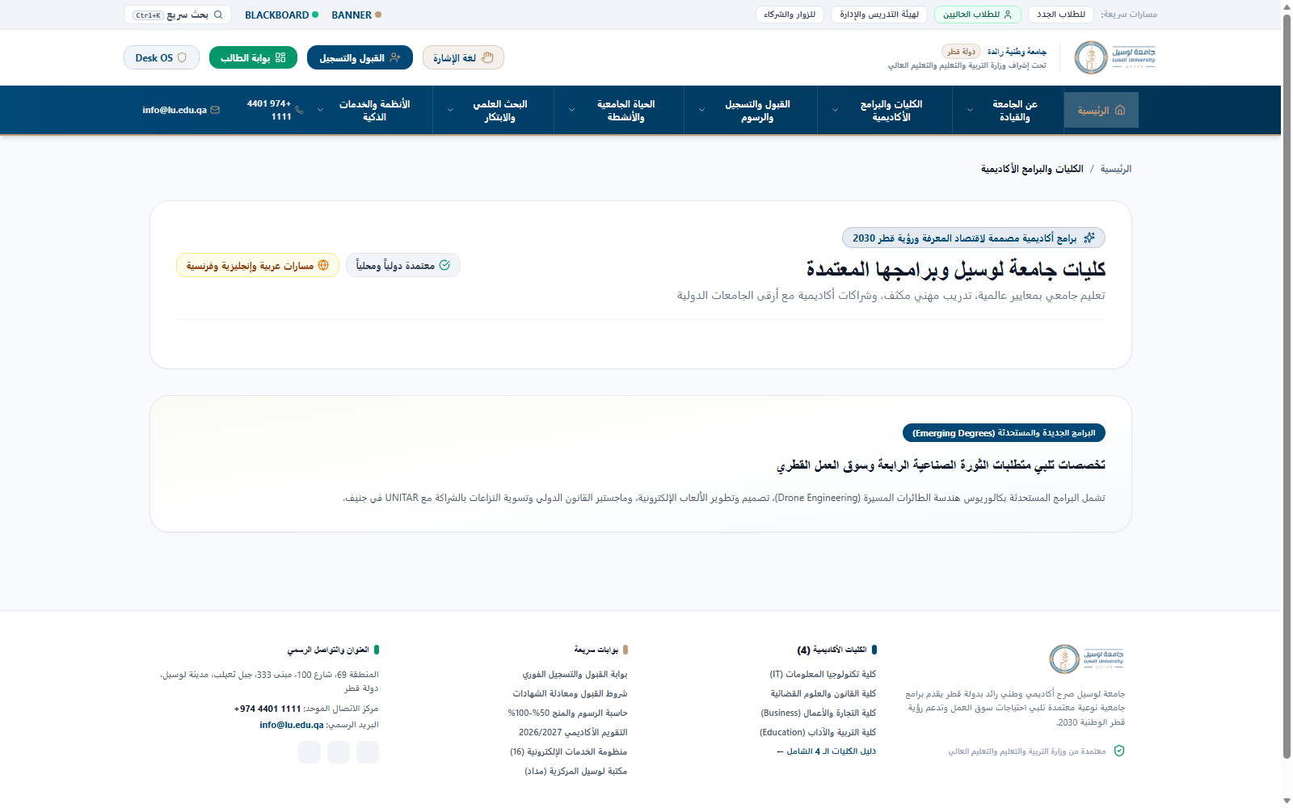
البرامج الأكاديمية والخطط الدراسية
دليل الكليات الأكاديمية الـ 4 والبرامج الـ 17 المعتمدة
🔒 https://lu.edu.qa/colleges.html
كلية تكنولوجيا المعلومات
الذكاء الاصطناعي، الأمن السيبراني، علوم البيانات، تقنية المعلومات
كلية القانون
القانون العام، القانون الخاص، الدراسات المقارنة، وماجستير القانون الدولي
كلية التجارة والأعمال
إدارة الأعمال، المحاسبة والمالية، التسويق الرقمي، سلاسل الإمداد
كلية التربية والآداب
تدريس اللغة الإنجليزية، اللغة العربية والإعلام، العلوم التربوية
دليل الكليات والبرامج - استعراض تفاعلي للخطط الدراسية
جامعة لوسيل - المقترح التنفيذي الرسمي للتحول الأكاديمي الشامل 2026/2027 | وثيقة سرية لمجلس الأمناء 4 / 14

Slide 5
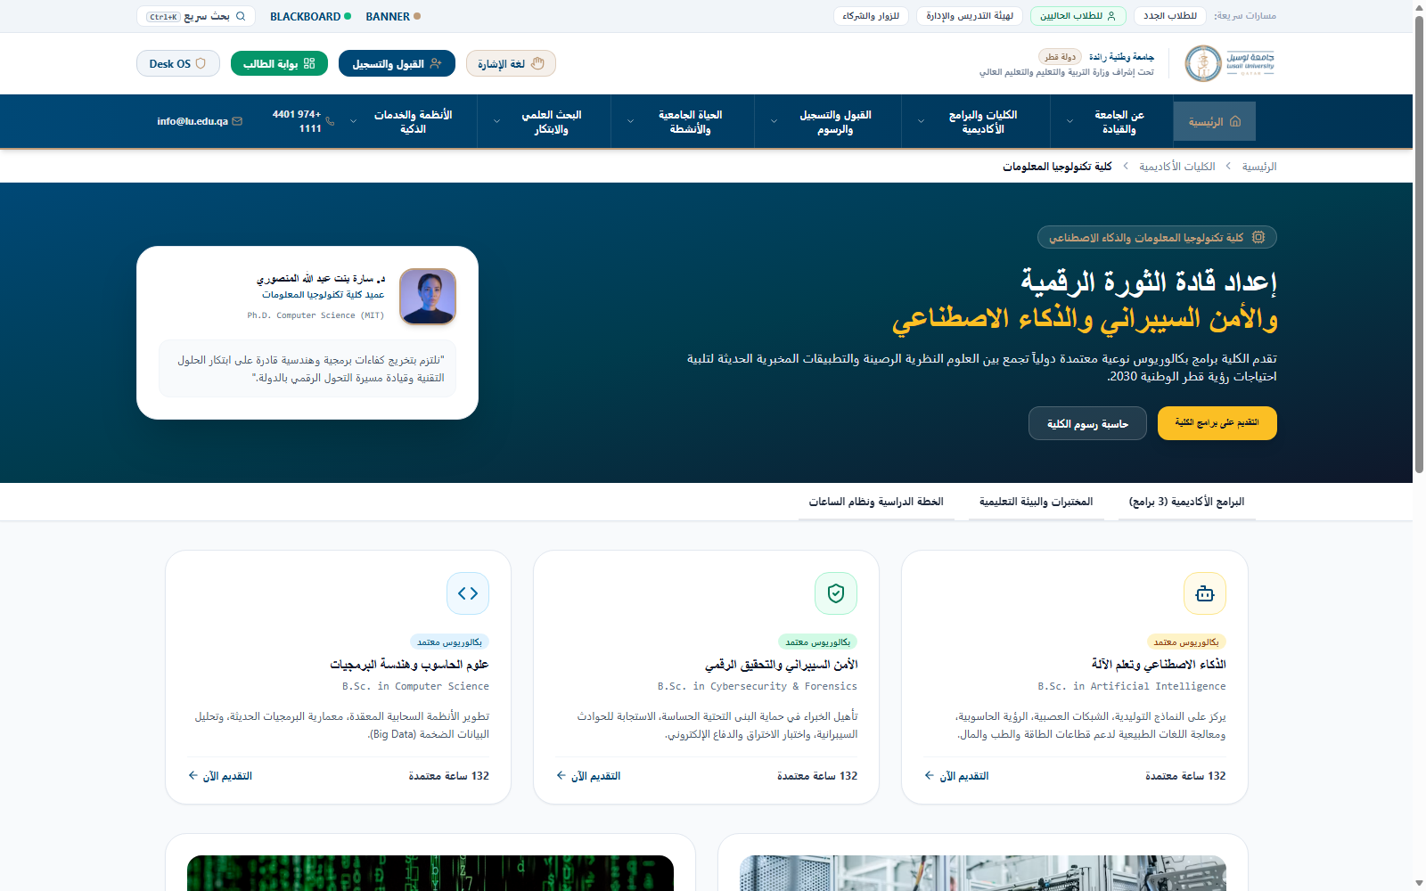
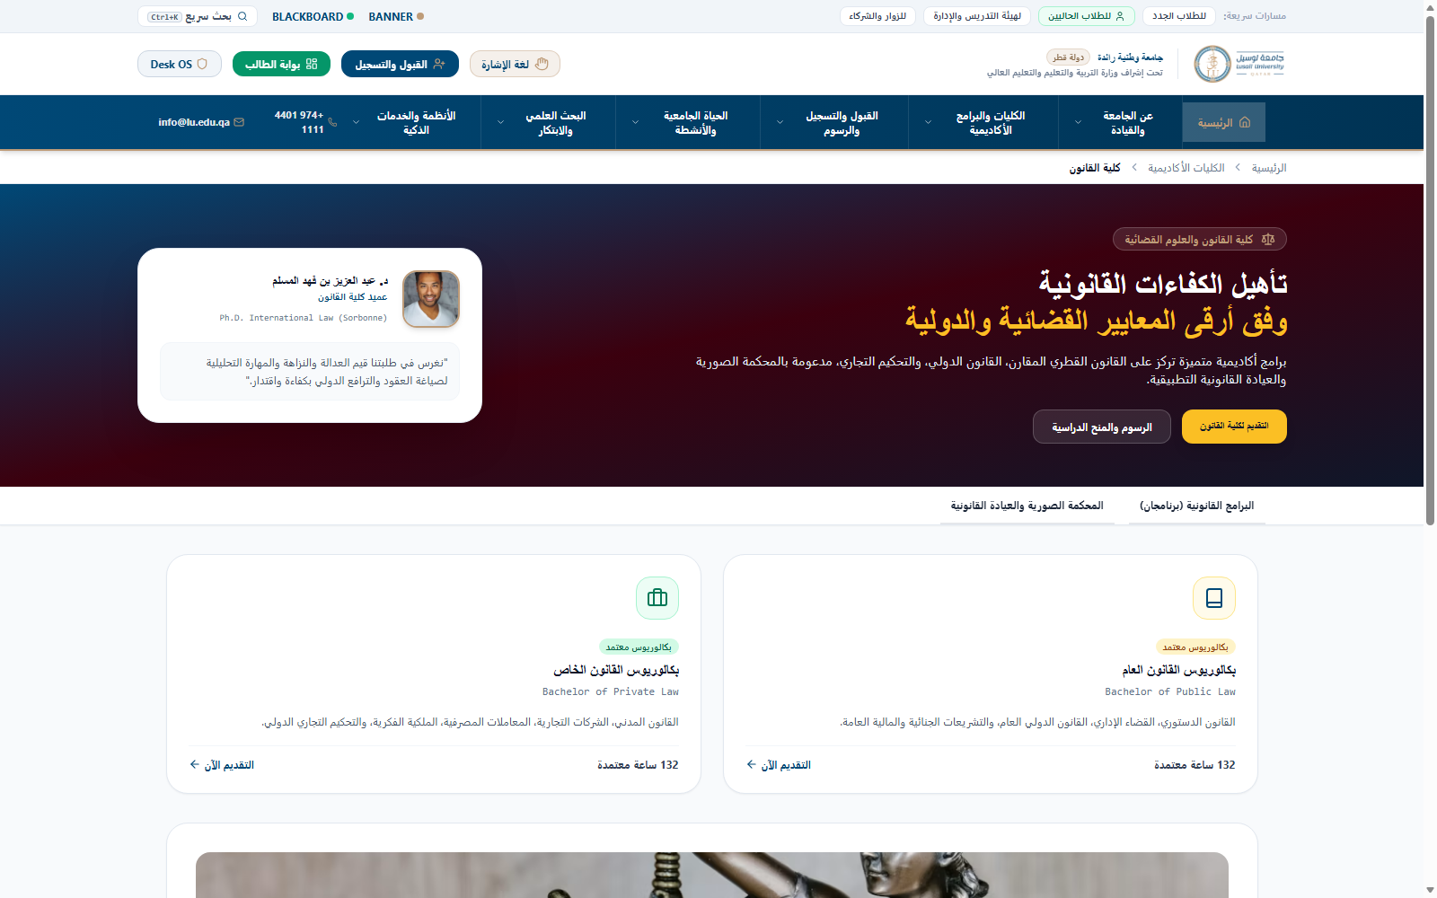
نماذج حية من صفحات الكليات التخصصية
تخصيص كامل لصفحات الكليات والمرافق التطبيقية الذكية
🔒 https://lu.edu.qa/college-it.html
🔒 https://lu.edu.qa/college-law.html
كلية تكنولوجيا المعلومات (مسار AI والأمن السيبراني)
كلية القانون (المحكمة الصورية والعيادة القانونية)
مرافق تطبيقية حديثة ومختبرات معتمدة
مختبر العمليات السيبرانية SOC، المحكمة الصورية المطابقة للمحاكم القطرية، غرفة التداول المالي FinTech Lab، واستوديو التدريس المصغر.
جامعة لوسيل - المقترح التنفيذي الرسمي للتحول الأكاديمي الشامل 2026/2027 | وثيقة سرية لمجلس الأمناء 5 / 14

Slide 6
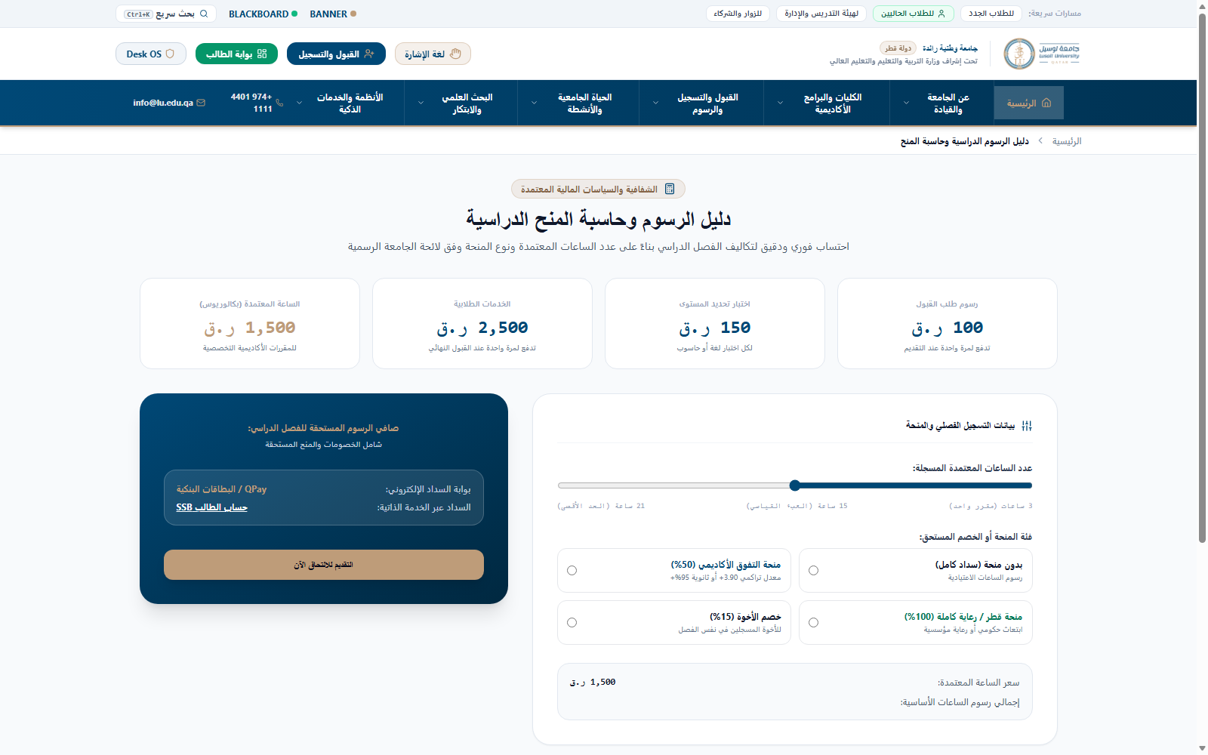
رحلة المستخدم (1/4) | استقطاب وقبول الطلبة الجدد
رحلة الطالب المتقدم: شروط القبول وحاسبة الرسوم التفاعلية
🔒 https://lu.edu.qa/tuition-fees.html
خطوات الالتحاق المبسطة بالجامعة
تجربة تقديم رقمية متكاملة وسهلة
1. الاطلاع على شروط القبول: متطلبات الثانوية القطرية (65%/70%) والبريطانية IGCSE واختبارات اللغة.
2. حاسبة الرسوم الفورية: احتساب تكلفة الساعات بحسب الكلية وتطبيق منح التفوق الأكاديمي تلقائياً.
3. استمارة التقديم الرقمية: نموذج تقديم في 4 خطوات مع رفع البطاقة الشخصية والشهادات.
4. مراجعة الطلب والإشعار: تدقيق آلي للمستندات وتوليد إشعار القبول والرقم الجامعي المؤقت.
5. خيارات السداد المعتمدة: التوجيه لوسائل السداد الرسمية المعتمدة بالحرم الجامعي.
حاسبة الرسوم التفاعلية وشروط منح التفوق الأكاديمي (50% و 100%)
جامعة لوسيل - المقترح التنفيذي الرسمي للتحول الأكاديمي الشامل 2026/2027 | وثيقة سرية لمجلس الأمناء 6 / 14

Slide 7
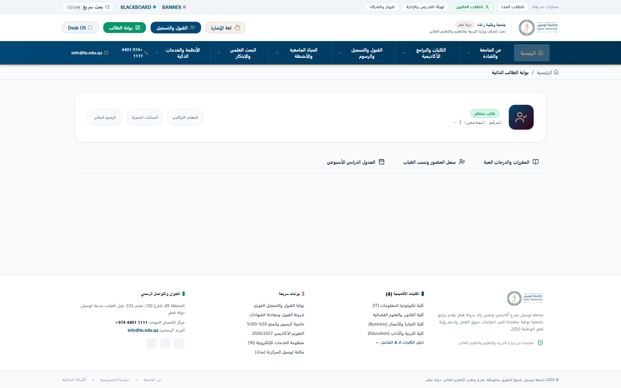
رحلة المستخدم (2/4) | الخدمات الأكاديمية اليومية للطالب
بوابة الطالب الذاتية: الجدول، كشف الحضور، والمعدل التراكمي
🔒 https://lu.edu.qa/student-portal.html
مكونات البوابة الذاتية للطالب
إدارة أكاديمية كاملة من شاشة واحدة
• الجدول الدراسي التفاعلي: مواعيد المحاضرات، أسماء الأساتذة، والقاعات الذكية.
• كشف الحضور والغياب اللحظي: متابعة نسب الحضور مع تنبيه تلقائي عند تجاوز 10% غياب.
• السجل الأكاديمي والـ GPA: استعراض الدرجات والمعدل الفصلي والتراكمي بدقة 4.00.
• البطاقة الجامعية الرقمية: هوية الطالب الرقمية واستعراض الوضع الأكاديمي.
• متابعة الطلبات: استعراض حالة الطلبات المقدمة (قيد المراجعة / معتمدة).
بوابة الطالب الذاتية الحية - متابعة الجدول والغياب والدرجات
جامعة لوسيل - المقترح التنفيذي الرسمي للتحول الأكاديمي الشامل 2026/2027 | وثيقة سرية لمجلس الأمناء 7 / 14

Slide 8
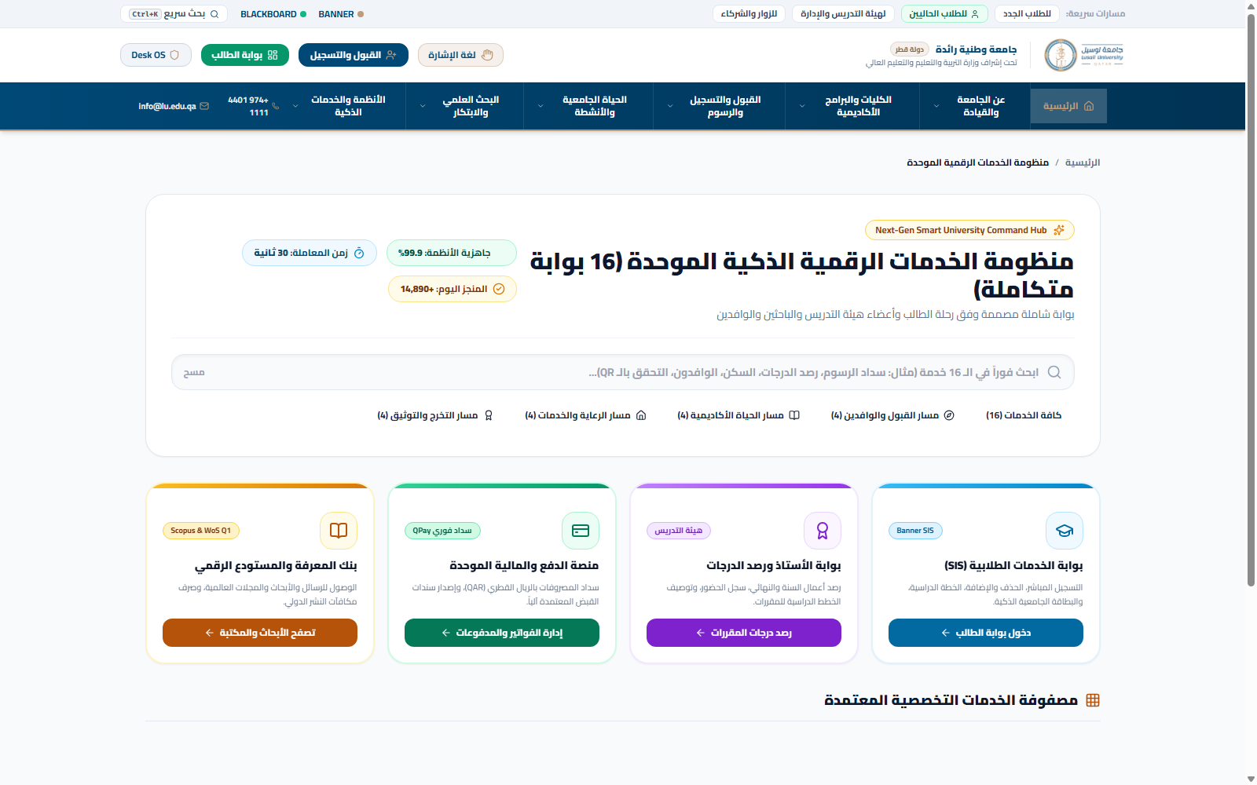
أتمتة المعاملات والتوثيق الرقمي المباشر
منظومة الـ 16 خدمة ذاتية فورية بالختم والـ QR المعتمد
🔒 https://lu.edu.qa/services.html
قائمة الخدمات الأكاديمية المؤتمتة
وثائق معتمدة جاهزة للتحميل والطباعة فوراً
1. إفادة قيد رسمي معتمد
2. كشف درجات وسجل أكاديمي
3. طلب تأجيل الفصل الدراسي
4. طلب إعادة رصد وتدقيق الدرجة
5. طلب تغيير التخصص الأكاديمي
6. طلب معادلة مساقات سابقة
7. حجز قاعات بحث المكتبة
8. إفادة حسن سيرة وسلوك
9. خطابات رسمية للسفارات والجهات
10. طلب إخلاء طرف للتخرج
منظومة الخدمات الإلكترونية الحية - استخراج فوري للوثائق بالـ QR
جامعة لوسيل - المقترح التنفيذي الرسمي للتحول الأكاديمي الشامل 2026/2027 | وثيقة سرية لمجلس الأمناء 8 / 14

Slide 9
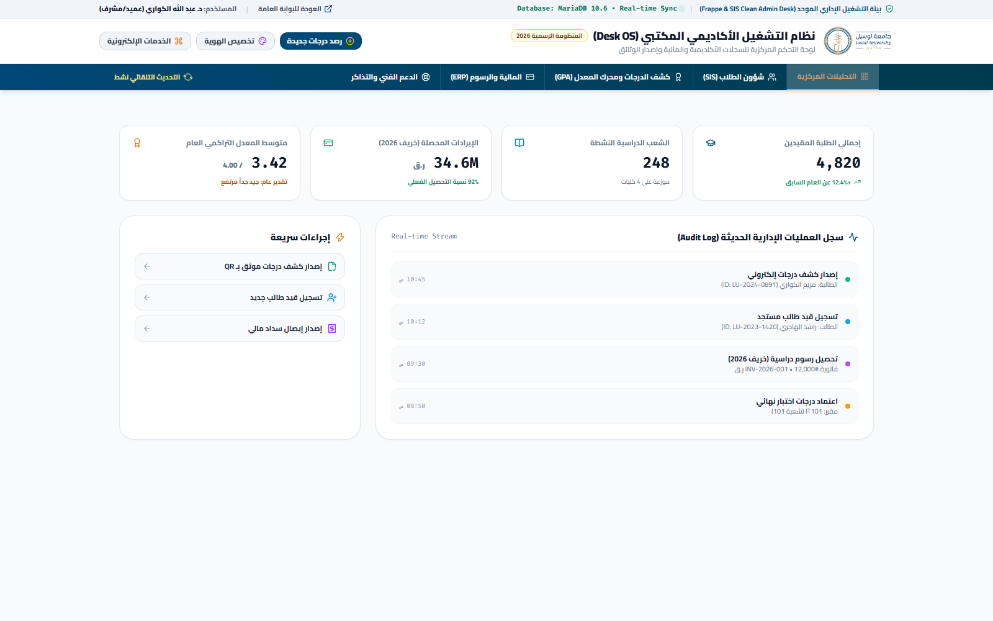
رحلة المستخدم (3/4) | الرقابة والتشغيل الأكاديمي المركزي
لوحة تحكم المسجل العام (Desk OS): إدارة العمليات والقيود
🔒 https://lu.edu.qa/desk.html
إمكانيات نظام التشغيل الإداري
أدوات تحكم قوية للمسجل العام والعمداء
• إدارة القيود (Holds Management): تطبيق ورفع القيود الأكاديمية والإدارية فورياً.
• محرك احتساب المعدل GPA 4.00: تطبيق قواعد إعادة المقرر واحتساب مراتب الشرف.
• كشوف الحرمان من الاختبارات: حصر آلي للطلبة المتجاوزين لنسب الغياب المقررة.
• تدقيق شروط التخرج: فحص استيفاء الساعات الإجبارية والاختيارية (120-132 ساعة).
• سجل تدقيق العمليات (Audit Trail): تسجيل آمن لكل تغيير في درجات أو حالات الطلبة.
لوحة تحكم المسجل العام Desk OS - رصد الدرجات والقيود الأكاديمية
جامعة لوسيل - المقترح التنفيذي الرسمي للتحول الأكاديمي الشامل 2026/2027 | وثيقة سرية لمجلس الأمناء 9 / 14

Slide 10
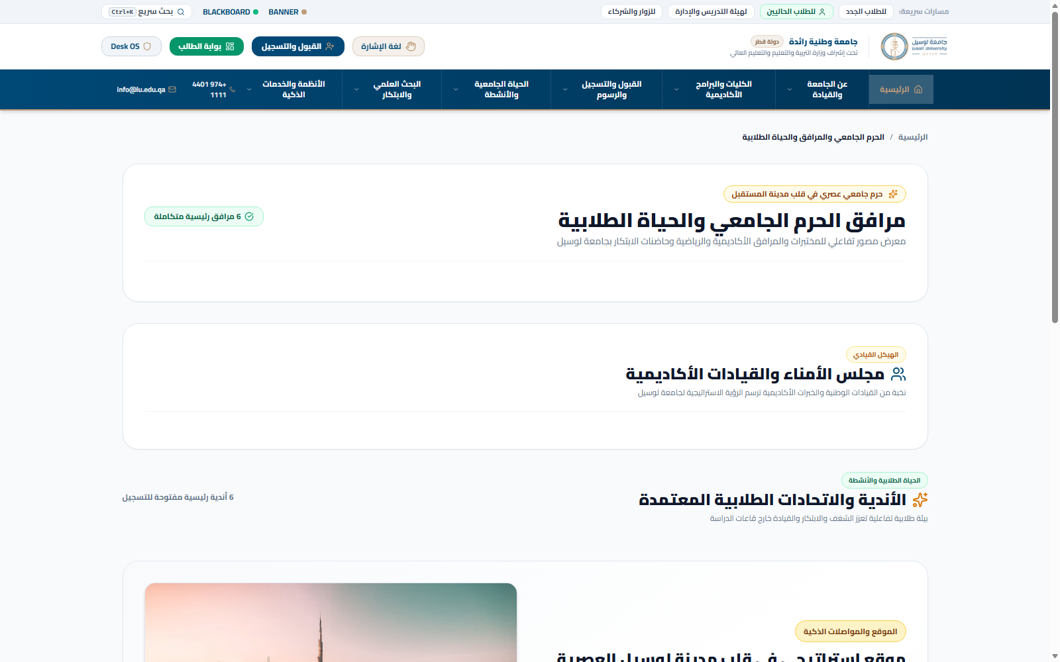
البيئة الجامعية المتكاملة في مدينة لوسيل
الحياة الجامعية والمرافق: الأندية، المكتبة، والأنشطة الرياضية
🔒 https://lu.edu.qa/campus-life.html
أبرز عناصر الحياة الجامعية
بيئة تعليمية ملهمة ومتوازنة
• 12 نادياً طلابياً نشطاً: تشمل نادي المناظرات، نادي الذكاء الاصطناعي، والعيادة القانونية.
• مكتبة لوسيل المركزية: فهرس رقمي متطور، قواعد بيانات عالمية، وحجز قاعات البحث.
• الأنشطة الرياضية المعتمدة: دوري الجامعات القطرية، بطولات كرة القدم، وبطولات البادل.
• شراكات اللياقة البدنية: خصومات وعضويات خاصة في أندية رياضية كبرى (Strive & Perf Up).
• مركز التطوير المهني: فرص التدريب الميداني والملتقيات المهنية السنوية.
صفحة الحياة الجامعية الحية - الأندية والمكتبة والأنشطة الطلابية
جامعة لوسيل - المقترح التنفيذي الرسمي للتحول الأكاديمي الشامل 2026/2027 | وثيقة سرية لمجلس الأمناء 10 / 14

Slide 11
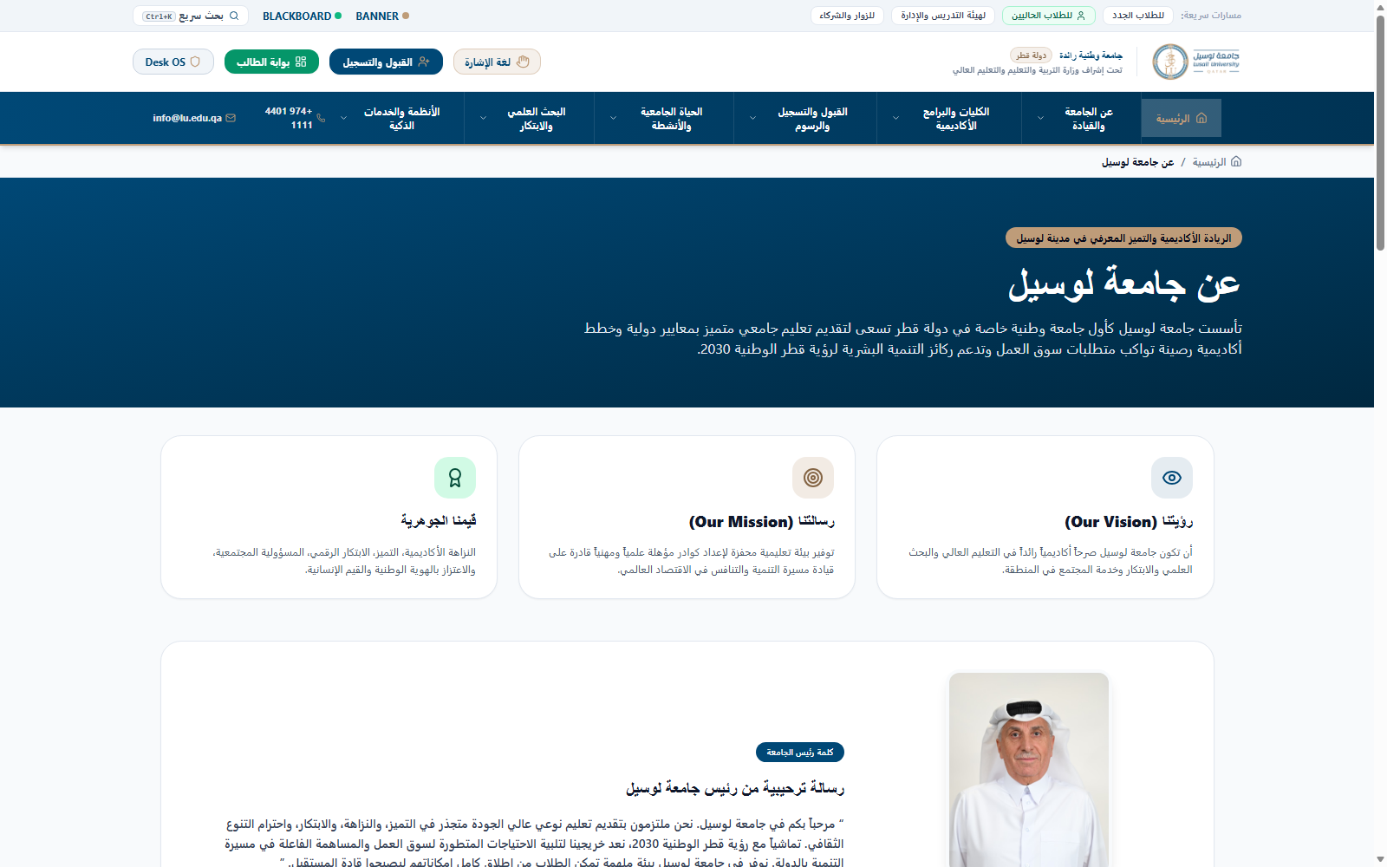
رحلة المستخدم (4/4) | التوافق مع رؤية قطر 2030
القيادة المؤسسية والرؤية الأكاديمية: مجلس الأمناء ورئاسة الجامعة
🔒 https://lu.edu.qa/about.html
الركائز الاستراتيجية لجامعة لوسيل
صرح أكاديمي رائد في دولة قطر
• مجلس الأمناء: برئاسة سعادة الدكتور علي بن فطيس المري وقيادات وطنية بارزة.
• رئاسة الجامعة: بإشراف الأستاذ الدكتور نظام هندي لتحقيق أعلى معايير الجودة.
• الشراكات الدولية: تعاون أكاديمي مع جامعة السوربون، جامعة ساسكس، ومعهد UNITAR.
• البحث العلمي المحكم: إصدار مجلة لوسيل المحكمة وصندوق دعم البحوث والابتكار.
• موقع استراتيجي: في قلب مدينة لوسيل الذكية لخدمة التنمية الوطنية المستدامة.
صفحة عن الجامعة الحية - مجلس الأمناء وكلمة الرئاسة والشركاء الدوليين
جامعة لوسيل - المقترح التنفيذي الرسمي للتحول الأكاديمي الشامل 2026/2027 | وثيقة سرية لمجلس الأمناء 11 / 14

Slide 12
الهيكل البرمجي والتشغيلي المعتمد
المعمارية التقنية الواقعية: استقرار عالي وأمان سيادي
1. واجهات المستخدم الذكية (Frontend Portal)
بوابة الطالب، بوابة المسجل العام (Desk OS)، صفحات الكليات والقبول (HTML5 / Modern JS / Tailwind / Fully Responsive).
2. محرك الخدمات والأختام الرقمية (Verification Engine)
توليد فوري للوثائق الأكاديمية بصيغ رسمية مع كود QR مشفر للتحقق الفوري من صحة الوثيقة دون الحاجة لتدخل بشري.
3. محرك القواعد الأكاديمية (Academic Rules & GPA Engine)
احتساب المعدل التراكمي بدقة 4.00، معالجة الساعات المعتمدة، وإنفاذ قيود الحرمان والإنذارات الأكاديمية آلياً.
4. طبقة حماية البيانات والتكامل (Security & Local Storage)
استضافة سحابية محلية آمنة، إدارة صلاحيات الوصول المبنية على الأدوار (RBAC)، والامتثال التام للائحة PDPPL القطرية.
جامعة لوسيل - المقترح التنفيذي الرسمي للتحول الأكاديمي الشامل 2026/2027 | وثيقة سرية لمجلس الأمناء 12 / 14

Slide 13
مؤشرات الكفاءة التشغيلية الملموسة
الأثر التشغيلي الواقعي: سرعة إنجاز، دقة، ورضا مستفيدين
زمن استخراج الإفادات الرسمية
30 ثانية
بدلاً من 3-4 أيام عمل سابقاً
دقة احتساب المعدل والغياب
100%
محرك برمجي يلغي الخطأ البشري
جاهزية الروابط والصفحات
21 / 21
صفر روابط مكسورة أو معطلة
مكاسب تشغيلية مباشرة لإدارة الجامعة
• توفير مئات الساعات الإدارية سنوياً لكادر القبول والتسجيل.
• إتاحة الخدمات الأكاديمية للطلبة على مدار الساعة (24/7 Availability).
• حماية الوثائق الرسمية للجامعة من التزوير عبر الختم الرقمي والتحقق بالـ QR.
• واجهة عصرية تعكس المكانة الحقيقية لجامعة لوسيل كصرح أكاديمي رائد في دولة قطر.
جامعة لوسيل - المقترح التنفيذي الرسمي للتحول الأكاديمي الشامل 2026/2027 | وثيقة سرية لمجلس الأمناء 13 / 14

Slide 14
الخاتمة والتوصيات التنفيذية المعروضة على إدارة الجامعة
جامعة لوسيل: منصة أكاديمية ذكية جاهزة للتشغيل الفوري
الخطوات التنفيذية المقترحة:
1. اعتماد التصميم والهوية البصرية الموحدة وتدشين البوابة الإلكترونية رسمياً.
2. تفعيل منظومة الخدمات الذاتية الـ 16 بالـ QR Code للطلبة للفصل الدراسي القادم.
3. بدء استقبال طلبات الالتحاق الإلكترونية عبر صفحة القبول وحاسبة الرسوم التفاعلية.
شكراً لكم | جامعة لوسيل - صرح أكاديمي رائد في مدينة لوسيل، دولة قطر

